Slide 1
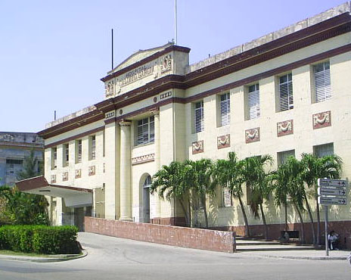
Universidad de Ciencias Médicas de la Habana. FCM “General Calixto García”
MSc. Dr. Rubén Adrián Hernández García
Especialista 1er Grado en Medicina Intensiva y Emergencias.
Especialista 1er Grado en Medicina General Integral.
INSTRUCTOR
La Habana 2019

Slide 2
21 de febrero del 2019
“Año 61 de la Revolución”
Asignatura: Medicina Interna- 2. ^{do} Semestre.
Tema III: Enfermedades infecciosas.
Contenido: Dengue.
Forma de organización de la enseñanza: Conferencia.
Duración: 50 minutos.
Sumario: 1. Definición.
2. Epidemiología.
3. Cuadro clínico.
4. Diagnóstico.
5. Tratamiento.
6. Referencias bibliográficas.
Profesor: MSc. Dr. Rubén Adrián Hernández García.
Especialista de I.^{er} Grado en Medicina Intensiva y Emergtencias.

Slide 3
Objetivos:
General:
Conocer las principales características del virus del dengue.
Específicos:
Definir la enfermedad, así como, conocer su vía de transmisión
y sus principales manifestaciones clínicas.
Conocer los elementos para su diagnóstico, así como, su
tratamiento incluyendo la prevención.

Slide 4
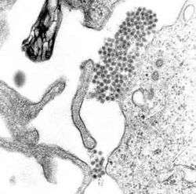
Definición:
Es una enfermedad viral producida por el virus del Dengue, el cual pertenece a la familia flaviviridae, existiendo 4 serotipos, y se transmite a través de mosquitos del tipo Aedes.
Arieta CA. El dengue. Monografías.com [Internet]. 2013 [citado 8 Ene 2013]: [aprox. 11 p.]. Disponible en: http://www.monografias.com/trabajos66/el-dengue/el-dengue.shtml

Slide 5
Historia:
Primera referencia; aparece en una enciclopedia médica china publicada en la dinastía Jin (265-420).
El primer reporte de un caso definitivo data de 1779, Benjamin Rush, quien acuña el término de fiebre “rompe huesos.”
Primera epidemia; entre los años 1779-1780.
Primera epidemia en Cuba 1782 (Remedios).

Slide 6
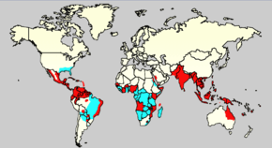
Epidemiología:
La Organización Mundial de la Salud estima que el número de afectados por dengue se encuentra cerca de los 50 millones de personas, con más de 20 000 fallecidos cada año.
En Cuba se han reportado varias epidemias.
Arieta CA. El dengue. Monografías.com [Internet]. 2013 [citado 8 Ene 2013]: [aprox. 11 p.]. Disponible en: http://www.monografias.com/trabajos66/el-dengue/el-dengue.shtml

Slide 7
Epidemiología:

Slide 8
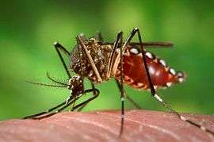
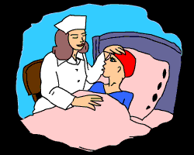
Cadena de transmisión:
Agente transmisor
Hospedero (hombre enfermo)
Huésped susceptible

Slide 9
Agente etiológico:
Arbovirus:
Flavivirus.
Estudios actuales sugieren que el virus del dengue se originó de un virus de primate no humano.
Virus RNA
Comparten estructuras similares en un 70 %
DEN 1
DEN 2
DEN 3
DEN 4

Slide 10
Hospedero (enfermo):
Debe ser picado por el mosquito en el periodo febril de la
enfermedad (principalmente en los primeros 5 días).
Puede estar asintomático.
Adquiere inmunidad homóloga permanente, y heteróloga,
durante aproximadamente 6 meses.
Por cada persona diagnosticada con dengue existen 20 sin diagnosticar.

Slide 11
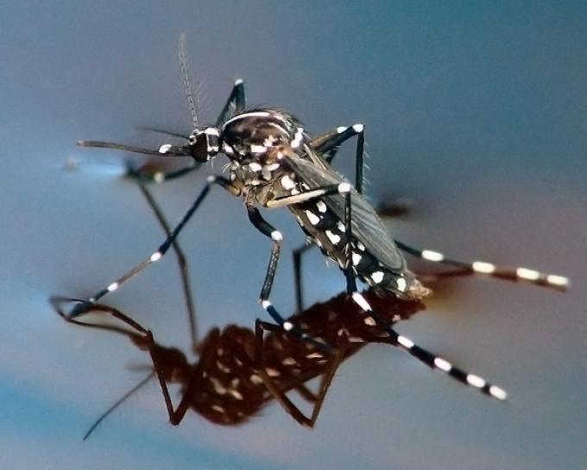
Agente transmisor:
Hembra.
Vive en áreas urbanas
y en aguas limpias.
Aegypti
Albopictus
Aedes
El virus se multiplica en los 7 días siguientes a la picadura.
Una vez infectado transmite la enfermedad por el resto de su vida.
Tiene un ciclo de vida aproximado de 65 días.
Generalmente pica al principio de la mañana y en las últimas horas de la tarde (puede ser a cualquier hora del día).

Slide 12
Huésped susceptible:
Deben haber factores ambientales favorables.
Si tuvo dengue anteriormente puede quedar
infectado por otro serotipo.
Periodo de incubación entre 2- 4 – 6 -14 días.
Predisposición genética para formas graves.

Slide 14
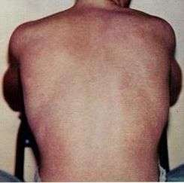
Cuadro clínico:
Fiebre alta de aparición brusca.
Cefalea intensa y dolor retrocular.
Astenia marcada, anorexia.
Artralgias y mialgias.
Vómitos y diarreas.
Erupción cutánea, petequias, púrpuras.
Con frecuencia la fiebre desciende en el 4^{to} día para luego reaparecer hasta el 7^{mo} día.
Etapa crítica

Slide 15
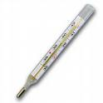
Cuadro clínico:
Asintomático
Cuadro febril agudo
Shock por dengue
FMO
Clasificación
Clínica.
(OMS 2009)
Dengue
Dengue grave
Sin signos de alarma
Aumento de la permeabilidad vascular
Hemorragias severas
Daño en órganos dianas
Con signos de alarma
4^{To} día de evolución

Slide 16
Dengue grave
Cuadro clínico:
Taquicardia, llene capilar lento.
Hipotensión arterial.
Frialdad distal, disminución de la diuresis.
Alteraciones en el estado de conciencia.
Extravasación
de plasma.
Hemorragias.
Shock hipovolémico
Rasgos clínicos asociados a daños
en órganos diana:
Agitación, coma, convulsiones
Dificultad respiratoria moderada y severa
Elementos de insuficiencia hepática
Encefalitis
SDRA
Miocarditis
Hepatitis (IHA)
Insuficiencia renal aguda
CID

Slide 17
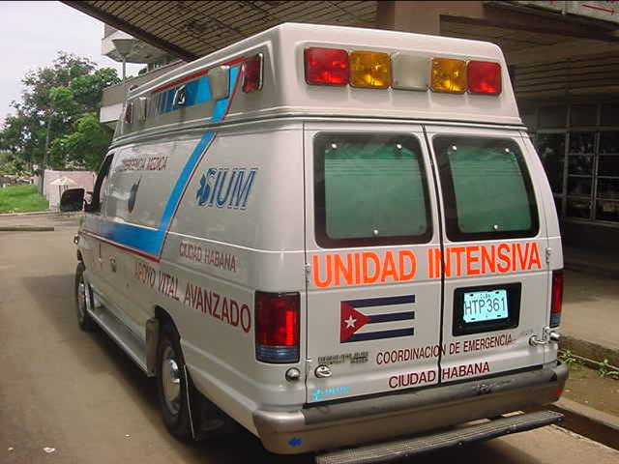
Signos de alarma:
Dolor abdominal intenso y sostenido.
Vómitos persistentes.
Derrames ( pleura, peritoneo, pericardio).
Sangrado por mucosas.
Somnolencia, irritabilidad.
Hepatomegalia > 2 cm.
Incremento brusco del Hto. y disminución de las plaquetas.

Slide 18
Importante :
Identificar los signos de alarma permite:
• Iniciar precozmente la reposición de líquidos por vía intravenosa, y prevenir el shock, con la consecuente disminución de la mortalidad.

Slide 19
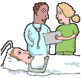
Diagnóstico:
Epidemiología.
Cuadro clínico
Complementarios.
Síntomas referidos por el paciente.
Examen físico.

Slide 20
Hto
Plaquetas
Leucograma
Coagulograma
Creatinina, urea
Transaminasas
Proteinas Totales
Albúmina
RX
US
PCR, IgM, IgG
Diagnóstico:
Juntos al cuadro clínico ayudan
a monitorear la evolución.
Importantes para evaluar daño
en órganos diana.
Complementarios
Para corroborar extravasación
de líquido.
Para identificar virus y
anticuerpos.

Slide 21
Diagnóstico diferencial:
Zika
Meningococemia
?
Chikungunya
Influenza
Fiebre amarilla
Sarampión
Malaria
Rubeola

Slide 23
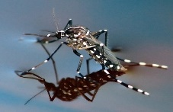
Tratamiento:
Romper la cadena de transmisión
Aislamiento.
Uso de mosquiteros.
Uso de sustancias repelentes.
Hospedero
X
Tto. adulticida.
Eliminar los criaderos.
Prevención
Agente transmisor
Uso de sustancias repelentes.
Educación sanitaria.
Buscar asistencia médica ante cualquier sintomatología.
Huésped susceptible

Slide 24
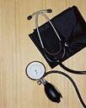
Tratamiento:
Medidas generales.
Reposo.
Aislamiento (mosquitero).
Adecuado aporte de líquidos (enteral o parenteral según
sea el caso).
Paracetamol para la fiebre, no ASA ni otros AINES.
No esteroides.
No medicar por vía intramuscular.

Slide 25
Tratamiento:
Clasificación | Lugar para recibir tratamiento
Dengue sin signos de alarma ni co-morbilidades | Ambulatorio
Dengue sin signos de alarma con co-morbilidades | Ingreso en sala general
Dengue con signos de alarma | Ingreso en UCIM o UCI
Dengue grave | Ingreso en UCI

Slide 27
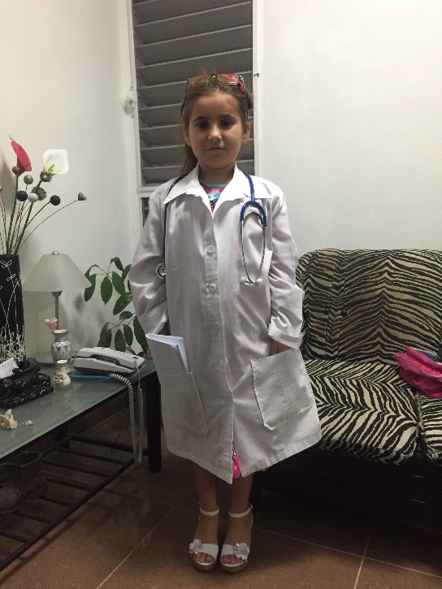
Estudio independiente:
Profundizar en la fisiopatología del dengue grave.

Slide 28
Referencias bibliográficas:

Slide 29
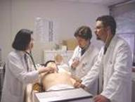
Próxima clase
Intoxicaciones: Generalidades.

Slide 30
MUCHAS GRACIAS

